Slide 1
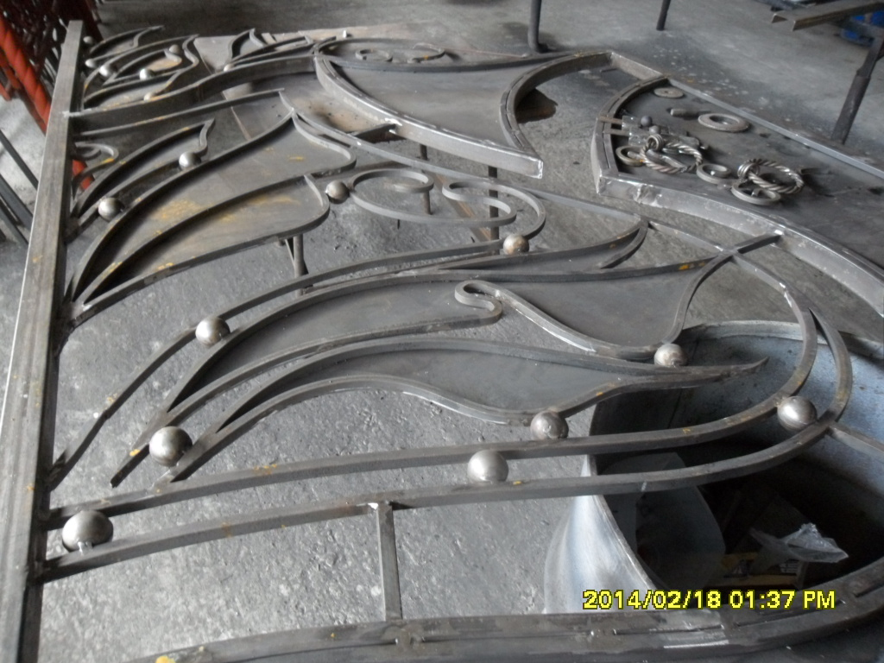
Возрождение кузнечного ремесла на Кубани

Slide 2
Введение
Ι. Содержание проекта
ΙΙ. Литературный обзор
2.1. Греческая Мифология ;
2.2. славянская мифология ;
2.3. Христианские покровители кузнечного ремесла на Кубани;
ΙΙΙ. Теоретическое обоснование проектной части
3.1.Легенда о кубанском кузнеце;
3.2.Муузейные экспонаты;
3.3. Кузнечное ремесло Кубани XΙX – XXвв.;
3.4.Ковань XXΙ века;
3.5.Мастера земли Тихорецкой.
ΙV. Вывод
V. Заключение
VΙ. Список литературы

Slide 3
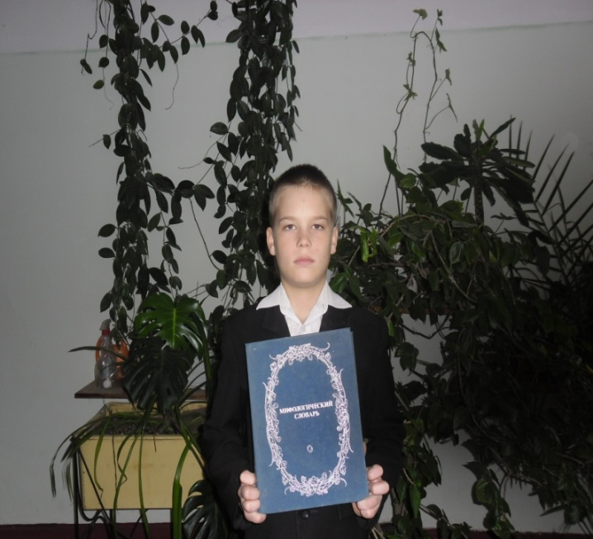
Гефест – в греческой мифологии бог огня и кузнечного дела. Он кует Ахиллу оружие и великолепный щит.

Slide 4
Свагор – в славянской мифологии бог огня. В славянском переводе хроники Иоанна Малалы (12в) отождествлен с греческим Гефестом

Slide 5
1621 год – мастер Никита Давыдов. Шлем – «шапка ерихоская» хранится в Оружейной палате Московского кремля.

Slide 6
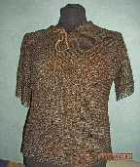
В музее города Тихорецка хранится в краеведческом зале кольчуга, как яркое подтверждение тому, что на Кубани в давние времена кузнечное ремесло существовало

Slide 7
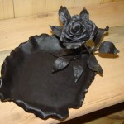
легенда о кузнеце Вакуле.
Жил на берегу Кубани добрый парень, звали его Вакула – кузнец. И полюбилась ему красавица – дивчина по имени Поляна. Поляна не принимала ухаживания ни одного из парней, но к кузнице иногда приезжала на лихом скакуне, чтобы послушать песни, в которых Вакула восхвалял свою возлюбленную, ее красоту. Однажды пришла на Кубань беда: напал на нее лютый враг. Прибавилось Вакуле работы: понадобилось много мечей, кинжалов. А одна беда не приходит – разлилась река Кубань, началось наводнение. День и ночь работает Вакула, торопится, спешит доковать мечи. А вода подходит все ближе и ближе. Вот – вот зальет огонь, в котором греется металл. И тогда примчалась на коне Поляна, подняла над головой жаровню с огнем, и Вакула успел выполнить работу. Закончив ее, Вакула выковал Поляне розу. Так от их любви и родилась музыка металла.

Slide 8
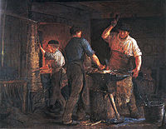
Исторически на Кубани наиболее широкое распространение получило кузнечное ремесло. Каждый шестой казак был профессиональным кузнецом. В каждой кубанской станице работали до пяти кузниц. Умели ковать своих коней, брички, оружие, домашнюю утварь. В станичных кузницах ковали топоры, подковы, вилы, лопаты. Заслуживает упоминания и мастерство художественной ковки. На Кубани она так и называлась - «ковань». Кубанские кузнецы создавали настоящие художественные произведения из металла: кованные надкрылечные зонты – «козырьки», решетки для окон, дверей, балконов, парадные лестницы, ограды, флюгера. Они даже выработали свой оригинальный орнамент и создали в станицах и городах Кубани прекрасный ансамбль кружев из металла. В начале двадцатого века в Екатеринодаре проживало около 500 мастеров. В топонимике города сохранились названия улиц – Кузнечная, Новокузнечная.
Существовали несколько типов орнамента кубанской ковки: растительный тип, геометрический, зооморфный. Растительному типу характерны листья, гроздья, стебли, злаки, цветы. Геометрическому типу - геометрические фигуры. Зооморфному типу характерны изображения птиц, драконов, морских коньков.

Slide 9
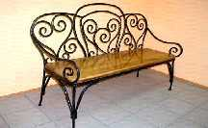
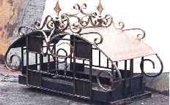
В конце XIX века широко стала применяться художественная ковка. Кубанские кузнецы создавали настоящие художественные произведения из металла: кованные надкрылечные зонты – «козырьки», решетки для окон, дверей, балконов, парадные лестницы, ограды, флюгера.
Они даже выработали свой оригинальный орнамент и создали в станицах и городах Кубани прекрасный ансамбль кружев из металла.
Кубанская ковань, украшающая архитектурные памятники исторического центра Краснодара, является уникальным памятником народного декоративно-прикладного искусства.

Slide 10
До революции в Кранодаре было 4 кузницы. Самая крупная из них кузница Ломакина, которая изготовляла даже тачанки.

Slide 11
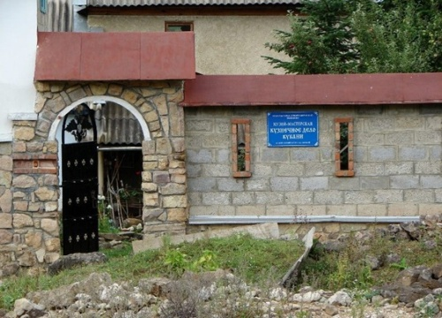
В посёлке Мезмай, примерно в 300 километрах южнее Краснодара, находится Архитектурно-этнографический музей – мастерская кузнечного дела Кубани. Экспонаты, представленные здесь, рассказывают об истории кузнечного ремесла. В музее можно увидеть изделия народных умельцев с именными клеймами, инструменты и оборудование.
Сегодня кузнечное дело снова в моде. Кованые изделия можно встретить повсюду, и художественная ковка снова высоко ценится.

Slide 12
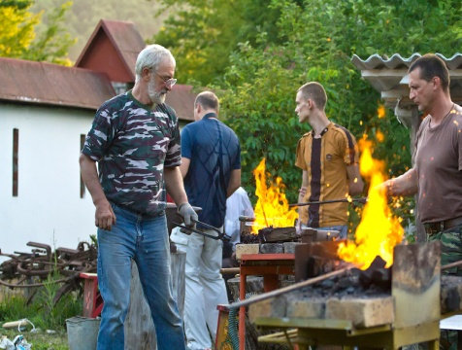
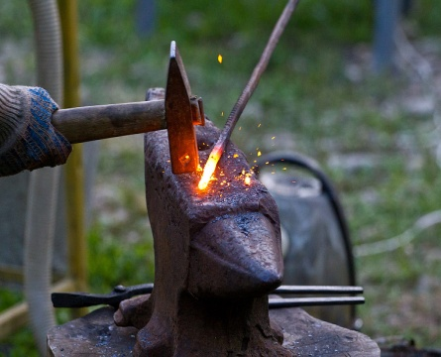
. Современные кубанские кузнецы и дизайнеры по металлу Михаил Скворцов из посёлка Мезмай Апшеронского района, краснодарцы Михаил Смаглюк, Сергей Зубарев, Григорий Амиян, а также Анатолий Турукин из станицы Новотитаровской Динского района, да и многие другие мастера вносят огромный вклад в дальнейшее развитие народного ремесла.

Slide 13
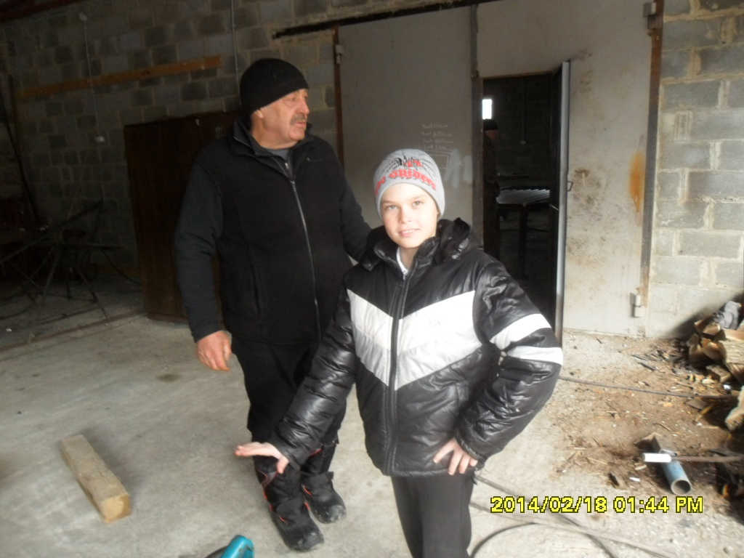
Языков Николай Витальевич – творческий, увлеченный своим кузнечным ремеслом человек. Он открыл частное предприятие по изготовлению изделий из металла. Из его цеха вышли такие замечательные фигуры медведя, у ледового катка, лося – у торгового комплекса «Экспресс», парой лошадей любуются тихоречане у магазина «Фруктовый рай». Работу над замечательной коровой - Буренкой заканчивали во дворе рабочие цеха во время нашей экскурсии. Скоро и она будет радовать жителей нашего города.

Slide 14
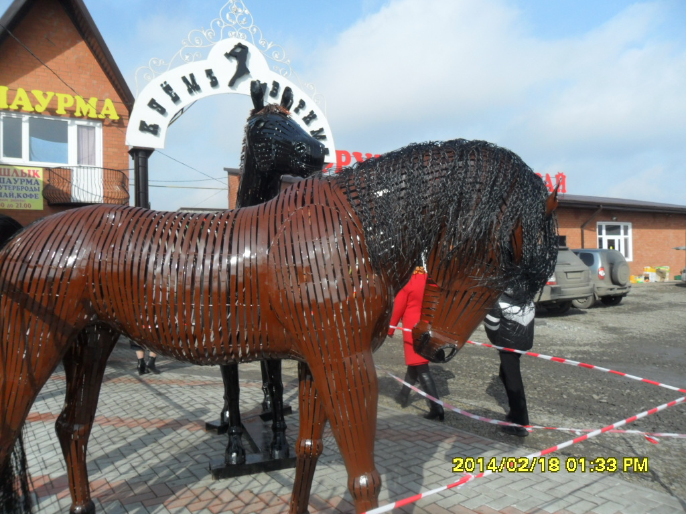
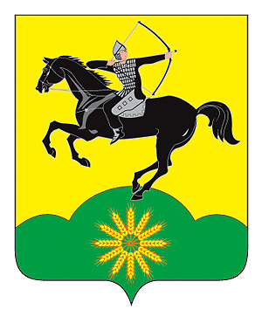
Кубанская ковка – это великолепный выбор для людей, которые ценят красоту и благородство кованых изделий

Slide 15
Парой лошадей любуются тихоречане по улице Гражданской
Изделия частного предпринимателя Языкова Николая Витальевича

Slide 16
Великолепный «Лось» красуется у дороги по улице Гражданской

Slide 17
Красавица «Буренка» еще не покинула цех и мы стали свидетелями ее покраски.

Slide 18
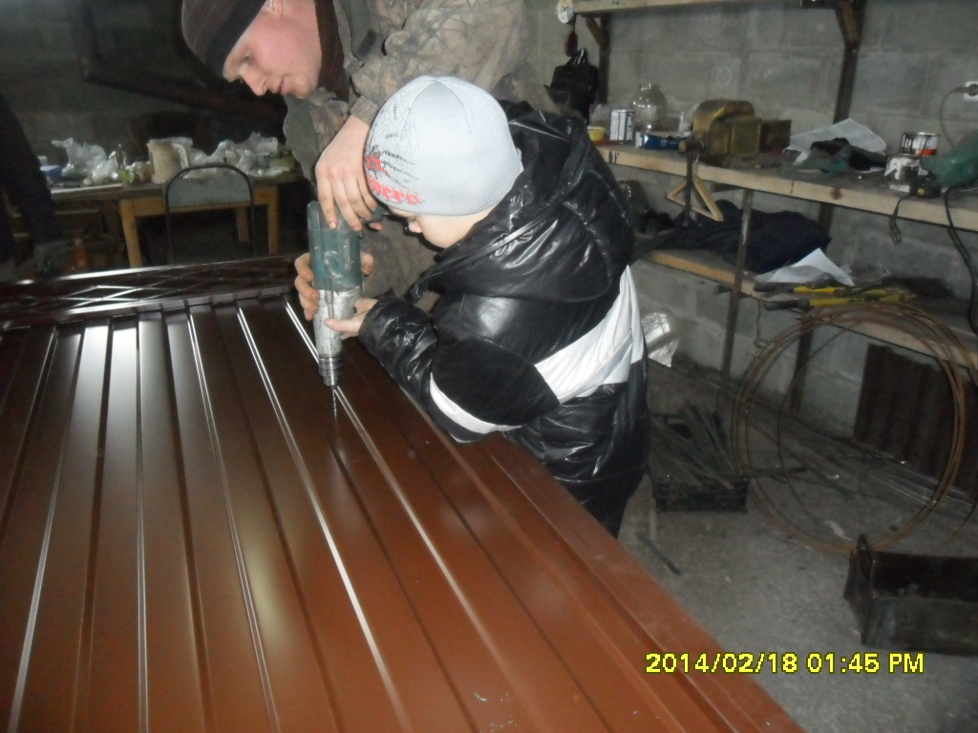
Михаил Лукьяненко, Александр Ключай – молодые перспективные работники, любящие свое ремесло.

Slide 19
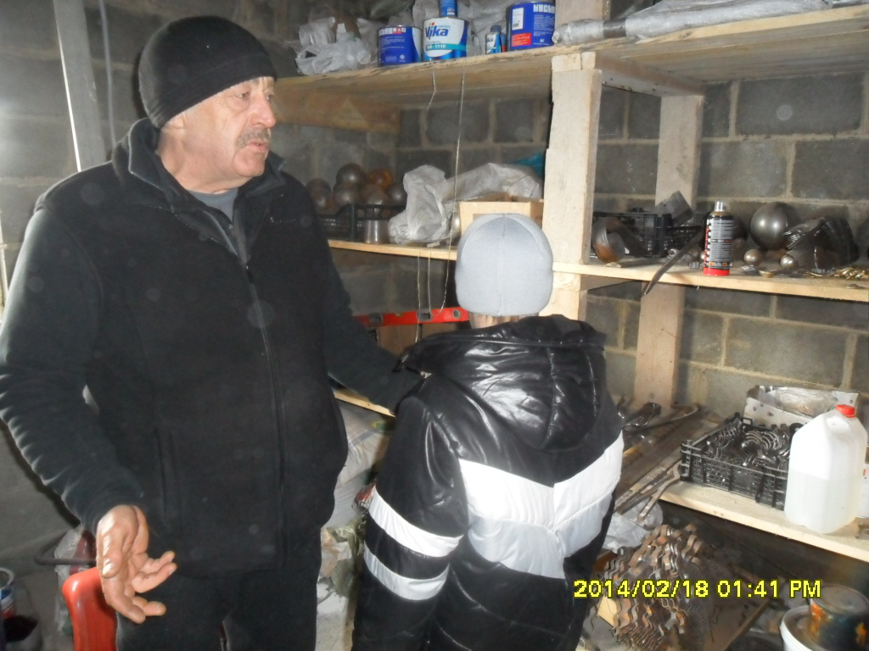
В цехе готовых изделий

Slide 20
«Труборезка»инструмент для нарезки полос из металла

Slide 21
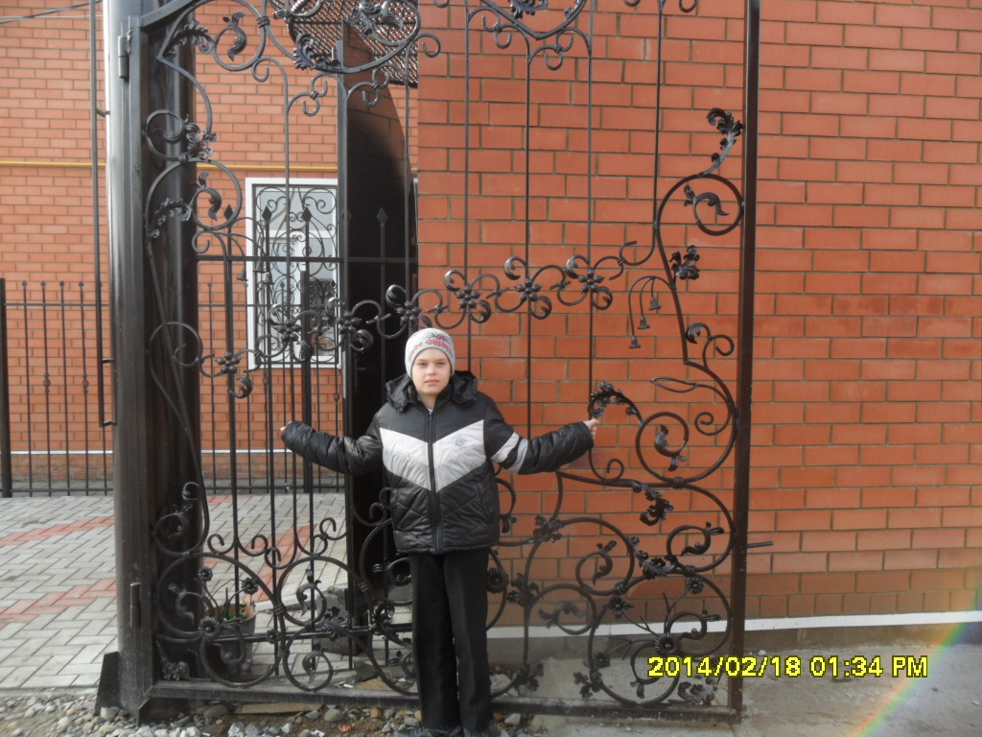
ковка
Ажурные ворота ЧП Языкова Николая Витальевича

Slide 22
Пара коней – новая работа кузнечного цеха

Slide 23
Кубанская ковка – это великолепный выбор для людей, которые ценят красоту и благородство кованых изделий

Slide 24
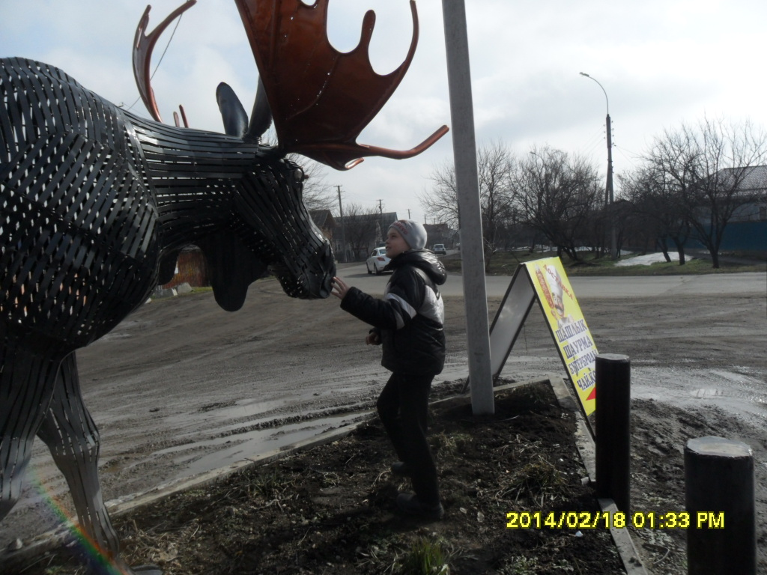
Золоторогий лось

Slide 25
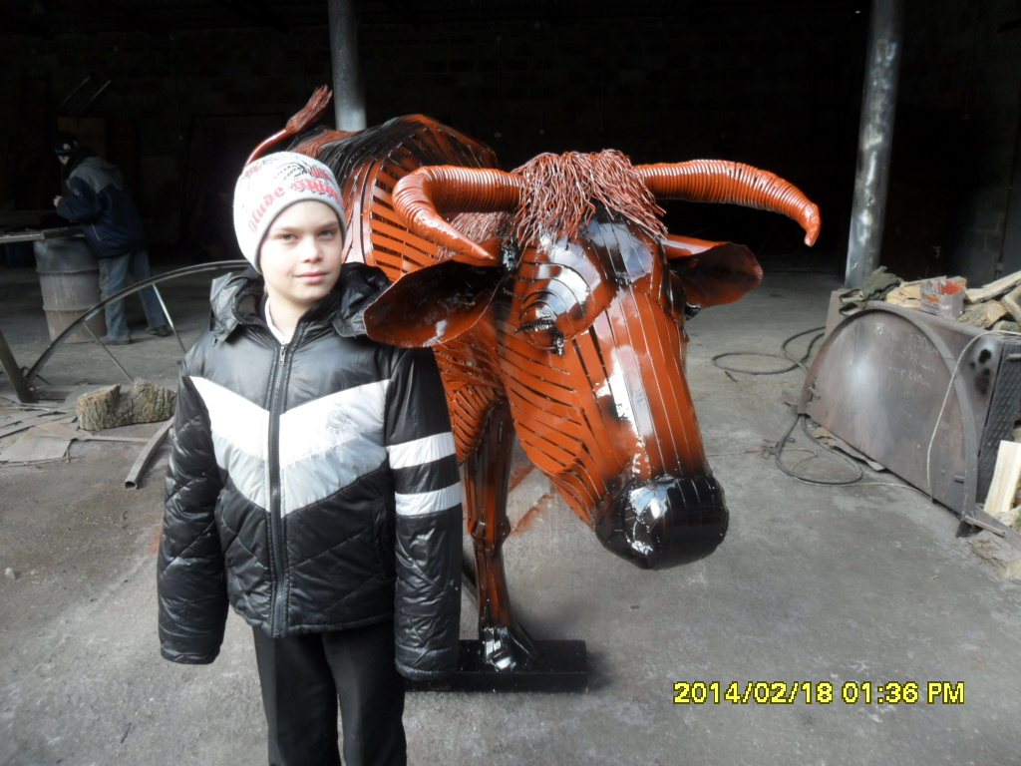

Slide 26
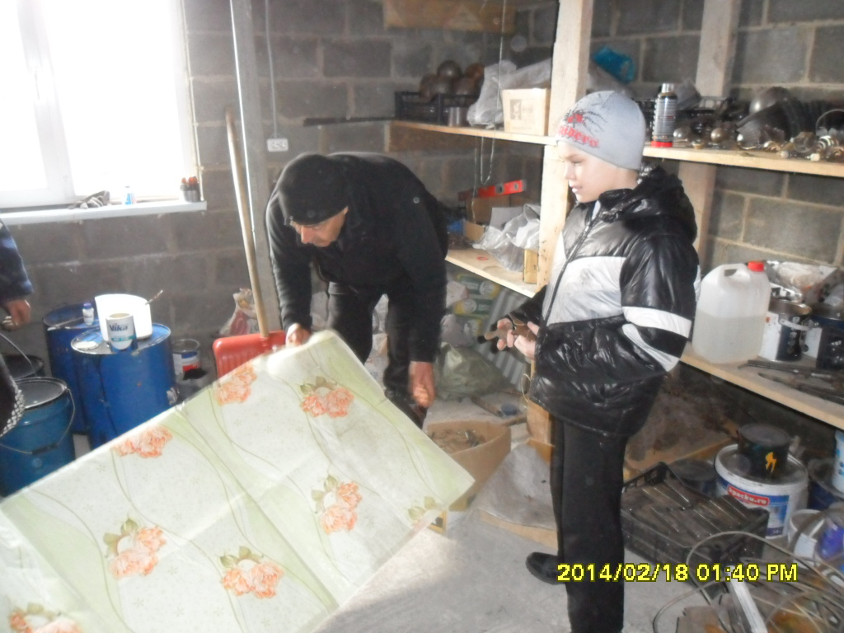
Корову Буренку начинали делать с чертежа в натуральную величину

Slide 27
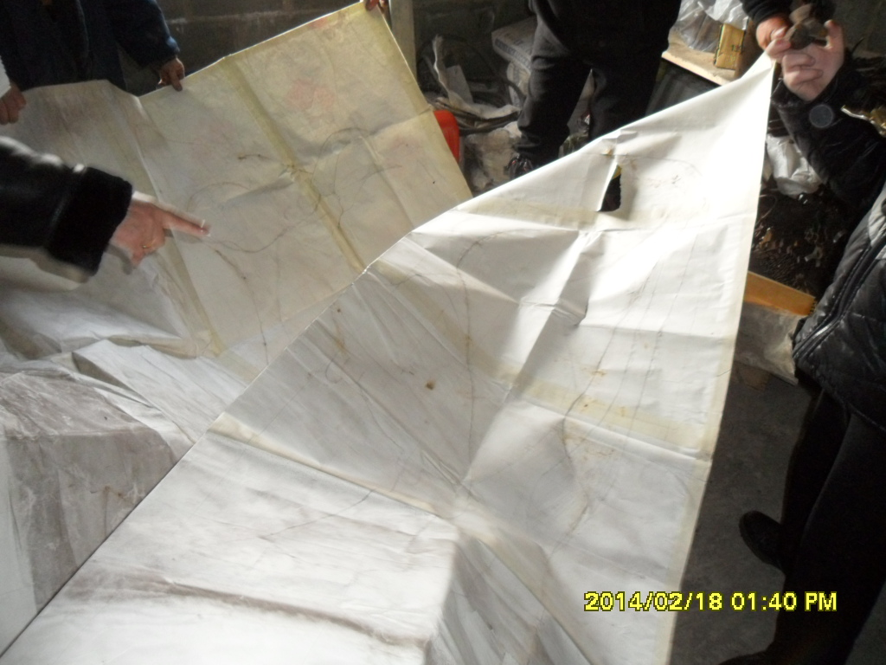
«Буренка» на листе ватмана в натуральную величину.

Slide 28
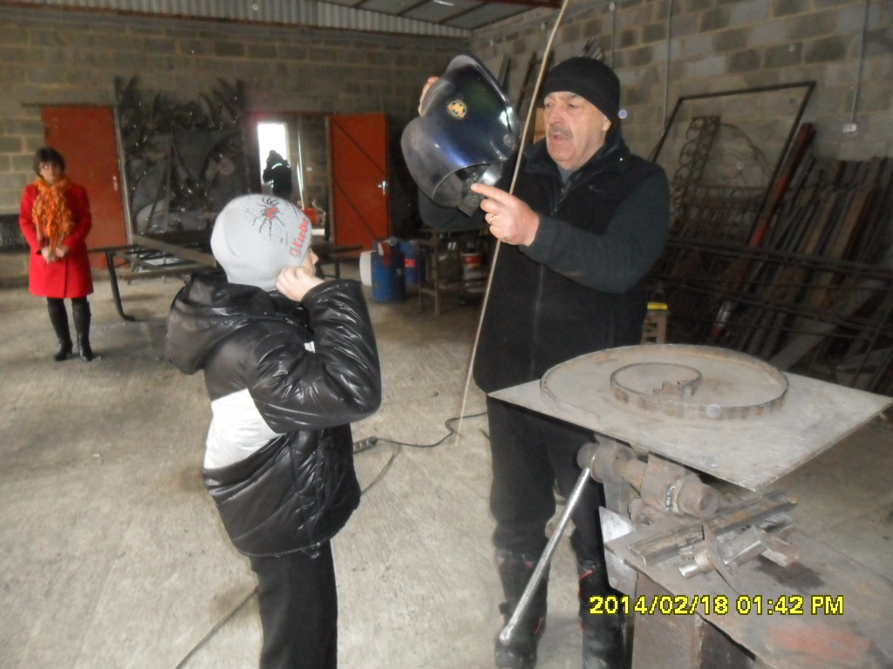

Slide 29
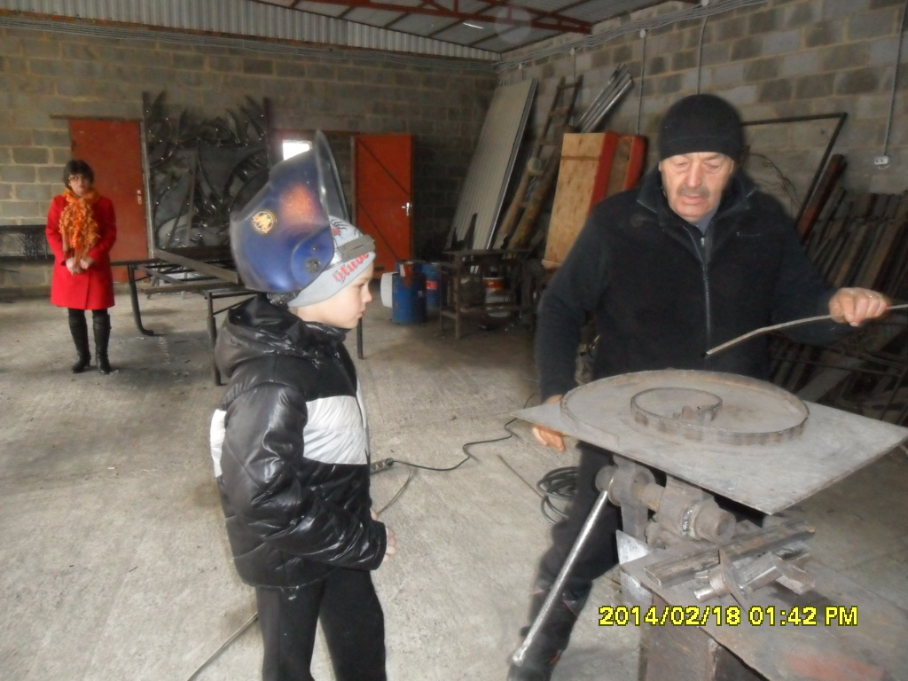
Выполнение детали «вензель» на станке «кондуктор»

Slide 30
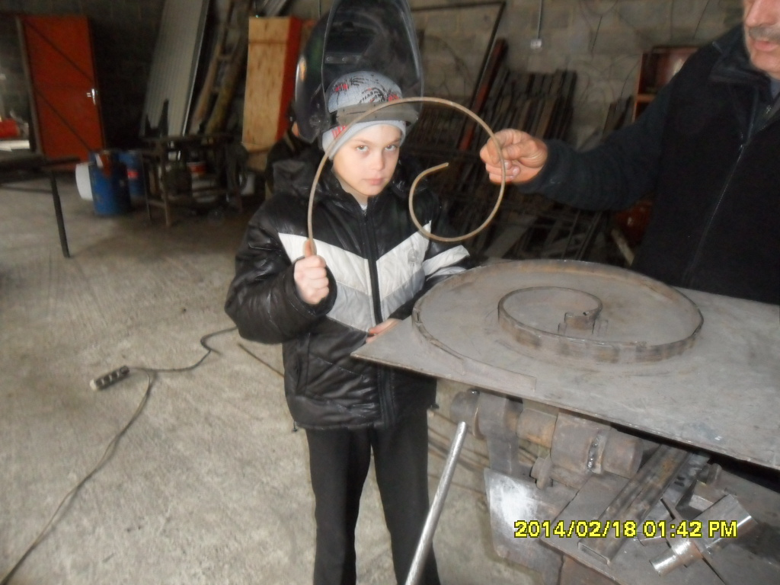

Slide 31
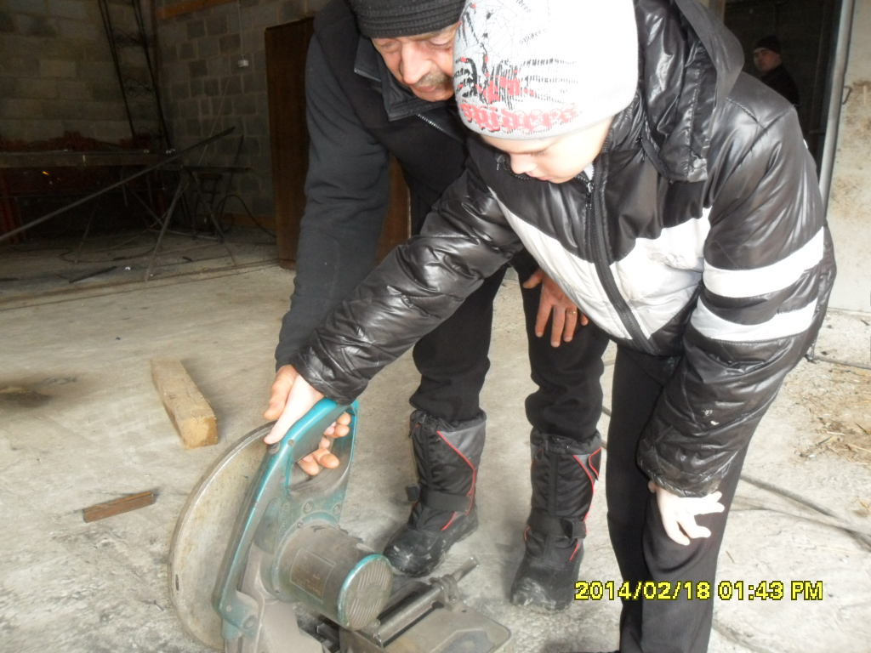
Станок «труборезка» - мы нарезаем полосы металла

Slide 32
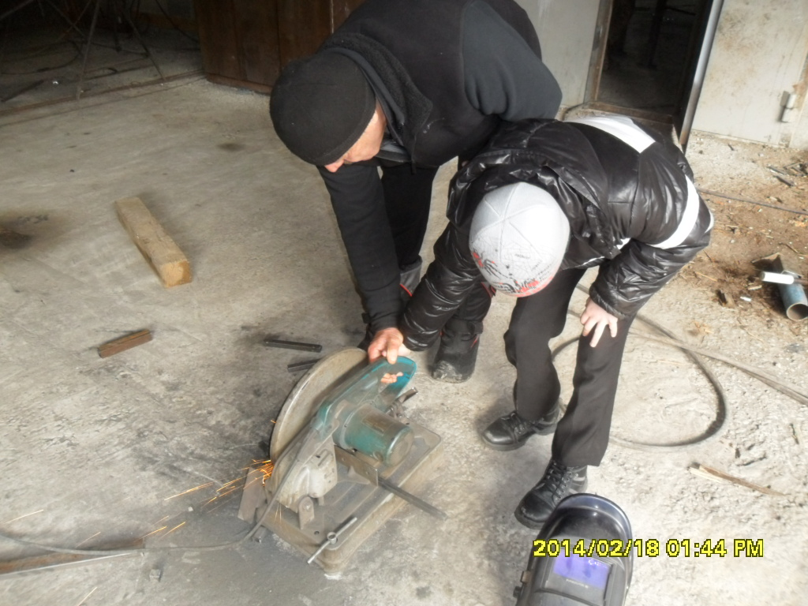
Мы отрезаем арматуру нужного размера

Slide 33
В чехе не только «варят» металл, но выполняют другие работы
по металлу для населения.

Slide 34
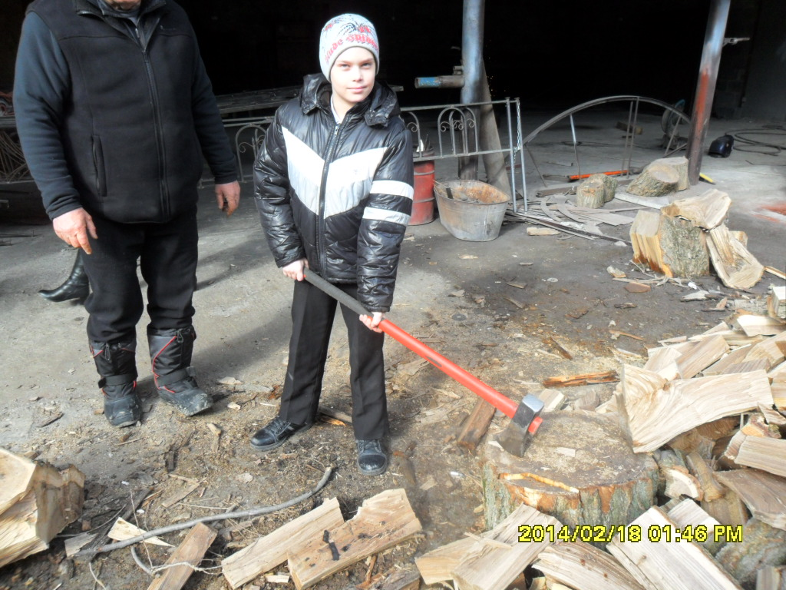
Для поддержания огня в печи нам нужны дрова.

Slide 35
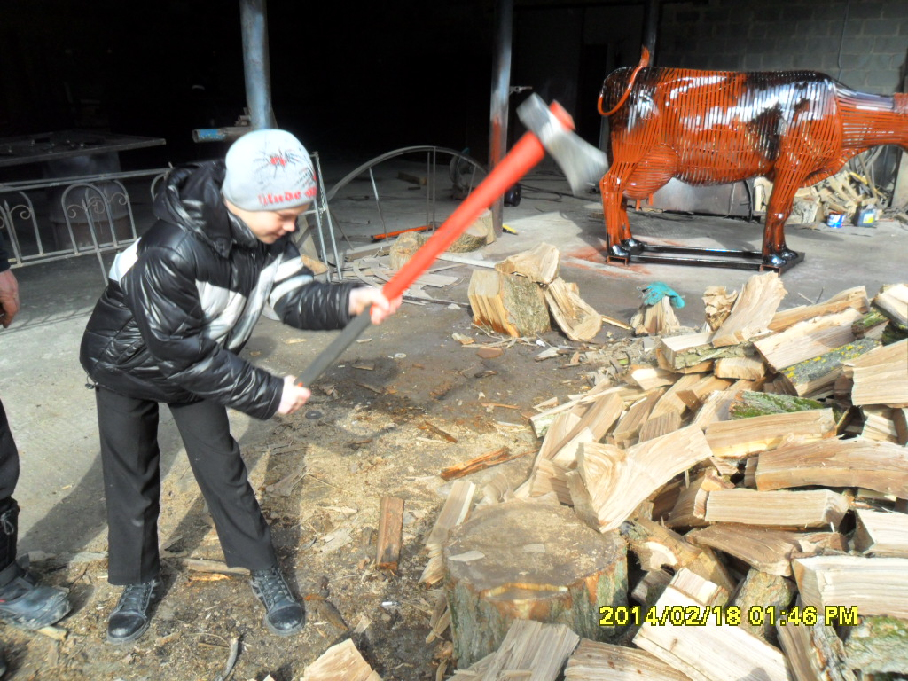
Рубить дрова –очень даже интересно!

Slide 36
Колов Николай Витальевич пригласил нас всем классом на экскурсию.

Slide 37
V. Вывод
Из прочитанного материала в книгах, на сайтах интернета, посещения краеведческого музея, можно сделать вывод, что кузнечное ремесло известно с глубокой древности.
С переселением в конце XVIIIв. запорожских казаков на Кубань еще больше возникла потребность в изготовлении предметов быта из железа. В конце XIX – в начале XX в. в кузнечном производстве широкое применение получила ковань.
На протяжении веков кубанцы поддерживают традиции кузнечного искусства. Такие мастера есть и в Темрюкском, Славянском, Брюховецком,Апшеронском ,Тихорецком и других районах Кубани.
Сегодня кузнечное дело снова в моде. Кованые изделия можно встретить повсюду, и художественная ковка снова высоко ценится. Современные кузнецы сохраняют старые традиции, возрождают забытые дедовские способы ковки, развивают кузнечное ремесло на современной кубанской земле и мы стали тому свидетелями и участниками на примере работы цеха ЧП Языкова Николая Витальевича .
Значит, смело можно утверждать, что кузнечное ремесло на Кубани не только не забыто, но оно возрождается, продолжает развиваться и укрепляться, приобретать новые способы производства на современной Кубанской земле.

Slide 38
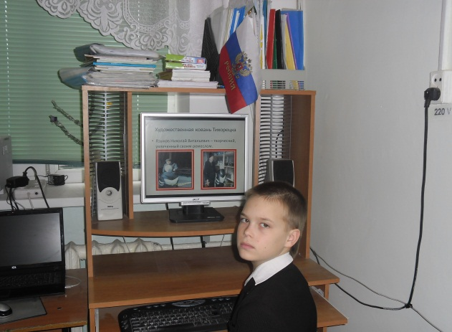
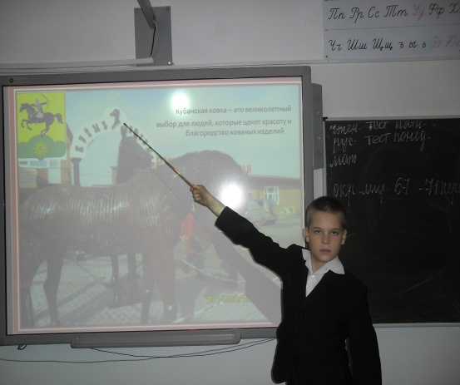
VΙ. Заключение
Цели и задачи, поставленные в начале проектной работы, выполнены. Много информации я узнал в ходе работы в цехе ЧП Языкова Николая Витальевича «Куем. Варим», пользуясь литературой школьной и сельской библиотеки, сетью Интернет, рассказами учителя, много информации почерпнул из рассказа Ефремовой Т.Н. в краеведческом зале Тихорецкого музея.
В цехе, Тихорецкого кузнеца-ремесленника, Языкова Николая Витальевича мы наглядно убедились, что кузнецкое ремесло не только не забыто, но и развивается, процветает, является востребованным и популярным ремеслом на Кубани.
На данный проект сделана презентация и представлена на уроке кубановедения ученикам нашего класса.

Slide 39
VΙ. Список литературы
Вакуленко Е.Г. «Народная культура кубанских казаков» [Текст]: учеб. Пособие/ Е.Г. Вакуленко .- Краснодар: Традиция, 2012. – 112с.
Ганкур, Н.А. «Материальная культура Кубанского казачества» [Текст в 2 т.]/ Н.А. Ганкур; ред. Б.А. Трехбратов , В.И. Лях. – Краснодар: Традиция. Т.2. 2009. - 272 с.: ил.
Тихомирова Е.В. Мартынова Т.В. «Золотой век русского оружейного искусства. Царское оружие и конское убранство» [ Текст. Иллюстрации]: альбом ред. Т.М. Кунц .- Москва. «Восхождение», «Скрижали – С », СП «Эллис лак». 1992.
Мелетинский Е.М. «Мифологический словарь» [Текст]: учебное пособие / Мелетинский Е.М., Макаревич В.М. – Москва: «Советская энциклопедия»1991. – 736 с.
Новикова Т.Д. Проектные технологии на уроках и во внеучебной деятельности. Народное образование. 2000, № 8-9, с.151-157.
Интернет- ресурсы: wikipedia.org/wiki/
http://lgrem.ru/catalog_pics/big/68.jpg
http://www.mindomo.com/view.htm
http://www.educom.ru/ru/documents/archive/advices.php Методические рекомендации по организации проектной и исследовательской деятельности обучающихся в образовательных учреждениях.
http://schools.keldysh.ru/labmro

